Slide 1

Тақырыбы:
Жүйке жүйесіне ішімдіктің ,шылым шегудің және басқа да есірткі заттарының әсерінің зардаптары.
Биология -7сынып
<number>

Slide 2
Оқу мақсаты
7.1.7.10 - жүйке жүйесінің қызметіне алкаголь, темекі, және есірткі заттардың әсерін түсіндіру
<number>
Notes:
<number>

Slide 3
Бағалау критериі:
٭Шылым шегу, алкоголь мен есірткінің адамның жүйке жүйесіне әсерін біледі
٭Шылым шегу, алкоголь мен есірткінің адам жүйке жүйесінің бұзылуына әкелетін салдарын, зиянды заттардың әсерін сипаттай алады.
<number>

Slide 4
Дені саудың – жаны сау.
Дені сау азаматтар-
мемлекеттің ең бағалы капиталы.
<number>

Slide 5
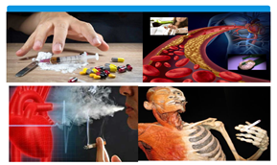
«Суретті сөйлет» әдісі
<number>

Slide 6
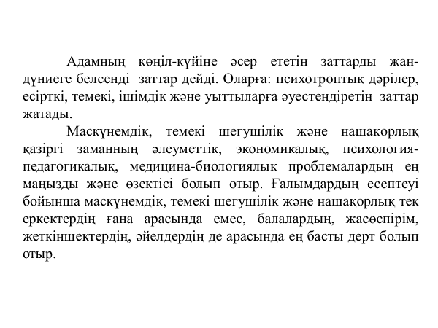
<number>

Slide 7
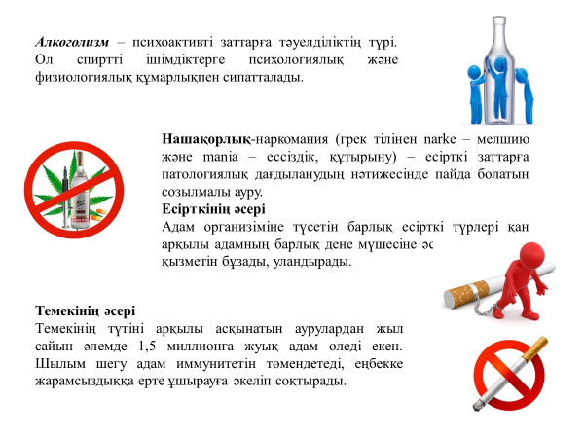
<number>

Slide 8

<number>

Slide 9
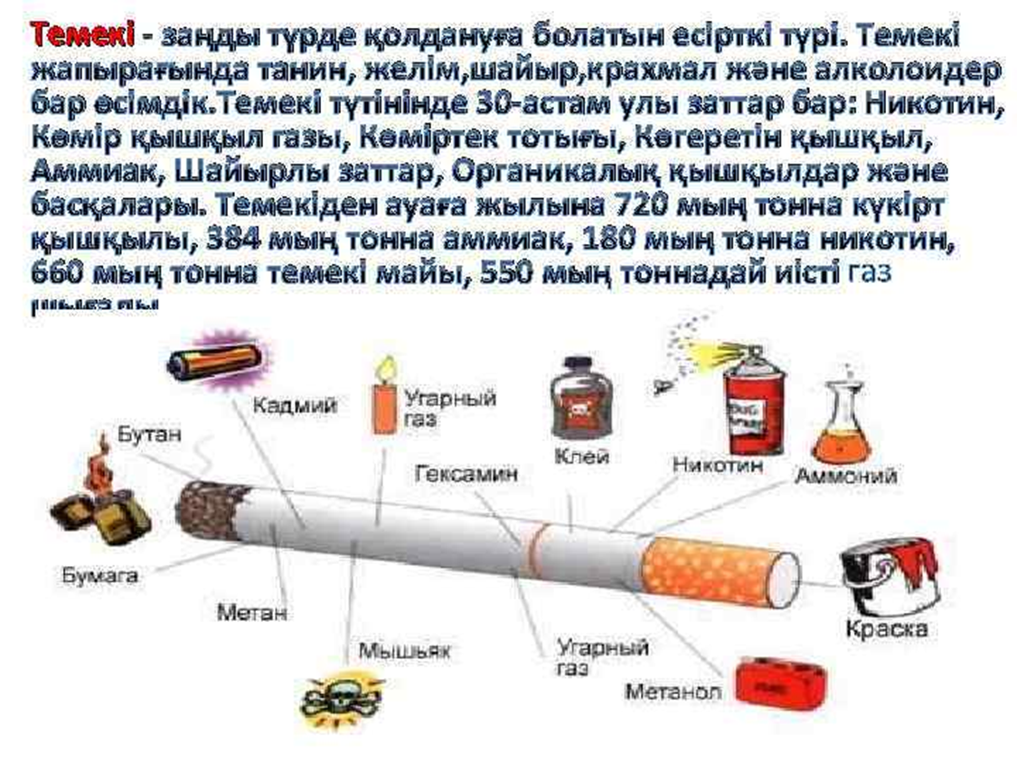
<number>

Slide 10

<number>

Slide 11
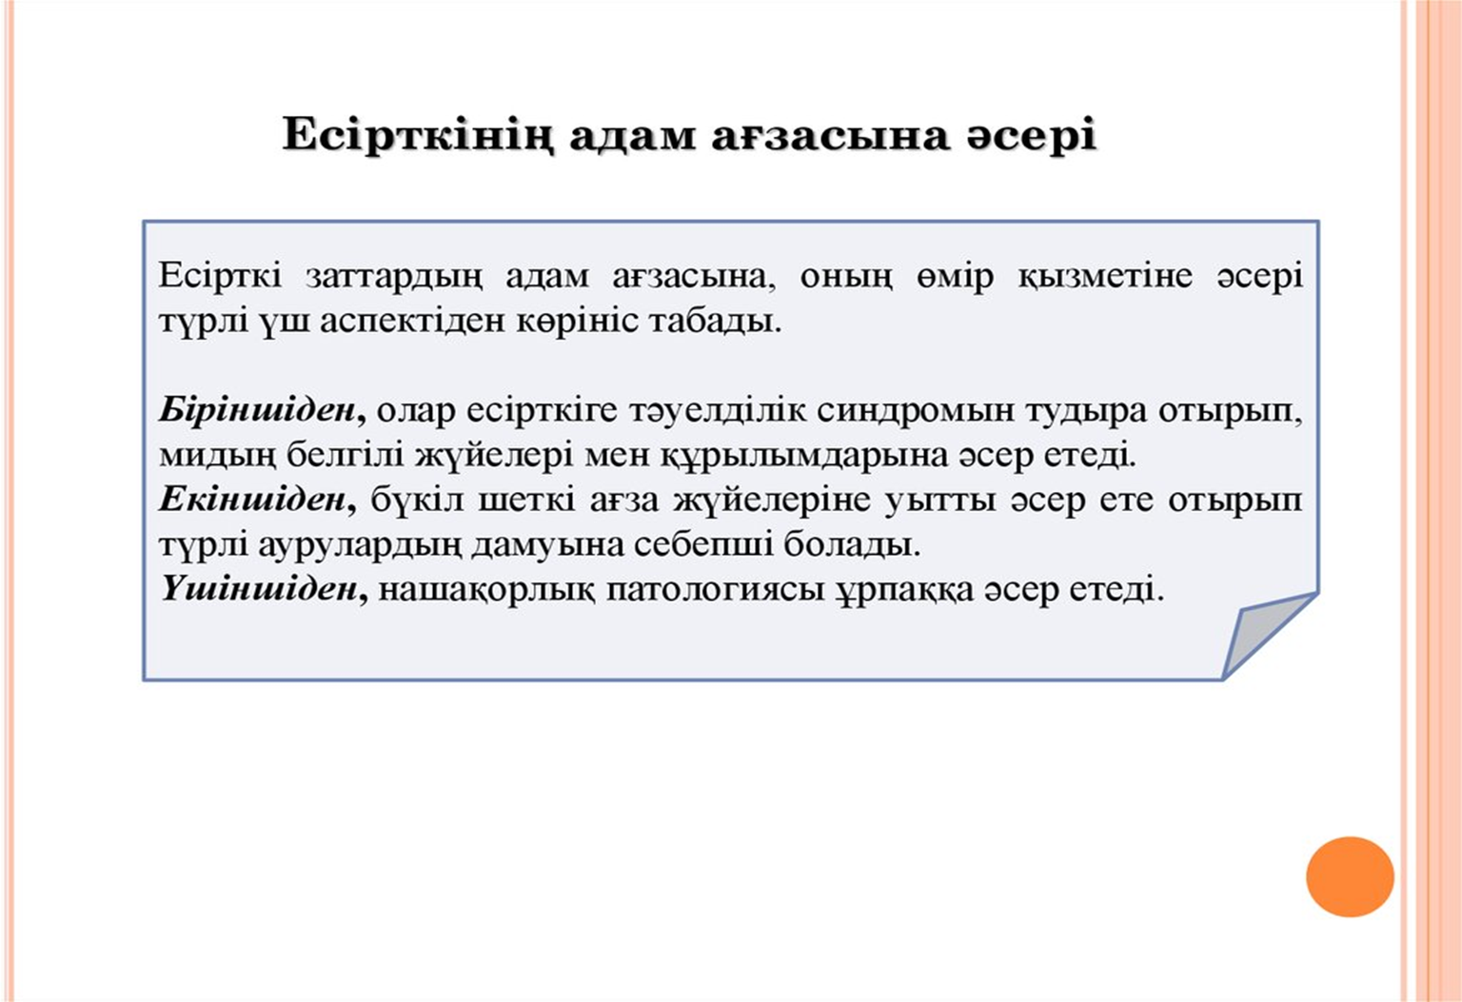
<number>

Slide 12
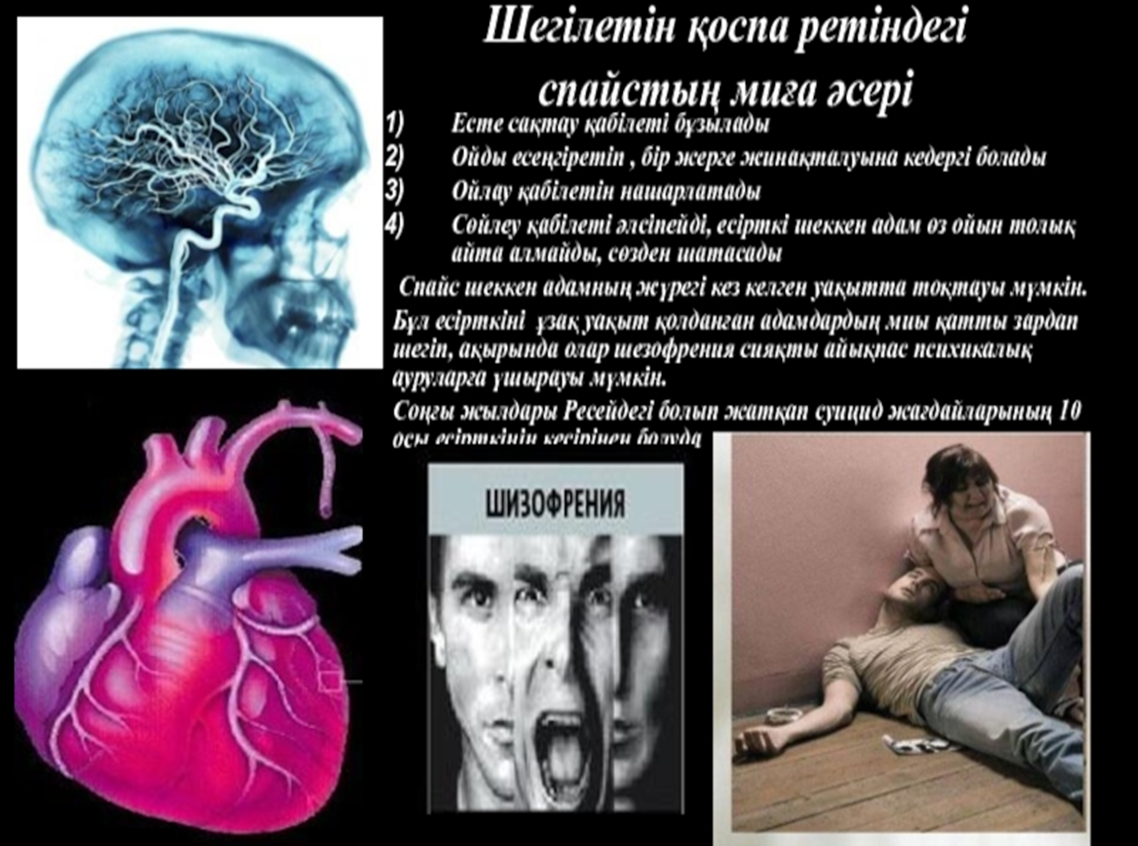
Есірткілік заттар
<number>

Slide 13
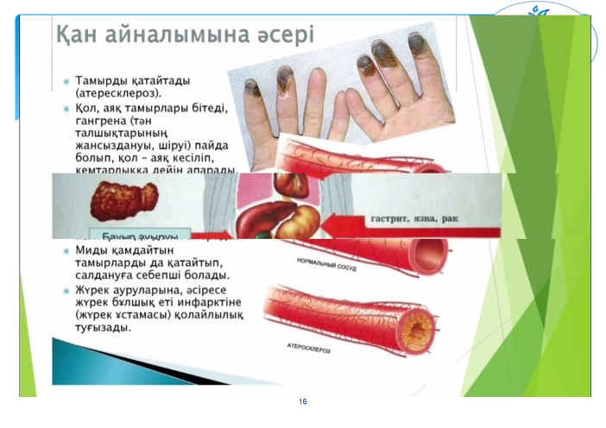
Зиянды заттардың ағзаға әсері.
<number>

Slide 14
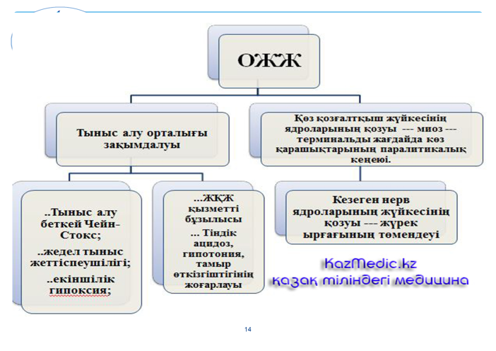
<number>

Slide 15
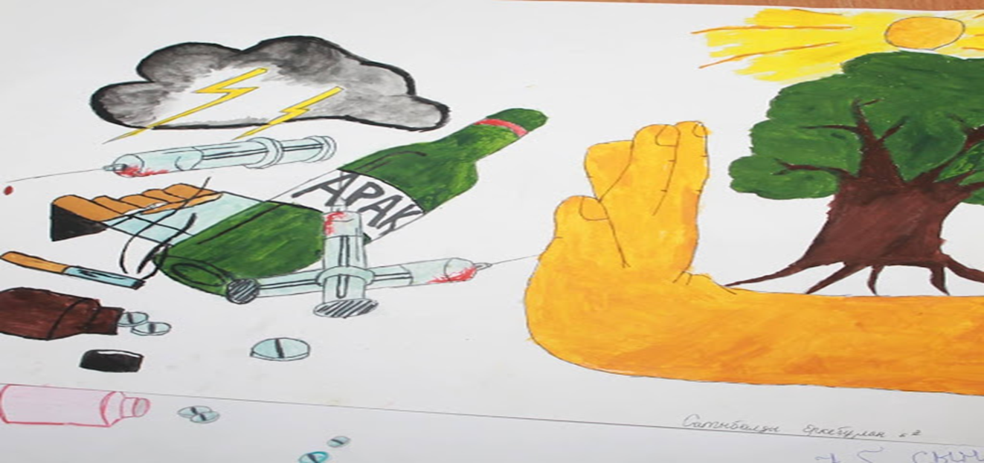
Саламатты өмір салтын ұстану.
<number>

Slide 16

Есте сақтауды жақсарту әдістері.
1) Күн сайынғы жаттығулар
2) Күнделікті іс-әрекеттер
3) Көзге елестету ,ойша қиялдау
4) Кеңестер мен ескертулер.
<number>

Slide 17

Есте сақтауды жақсартатын тағам түрлері
<number>

Slide 18
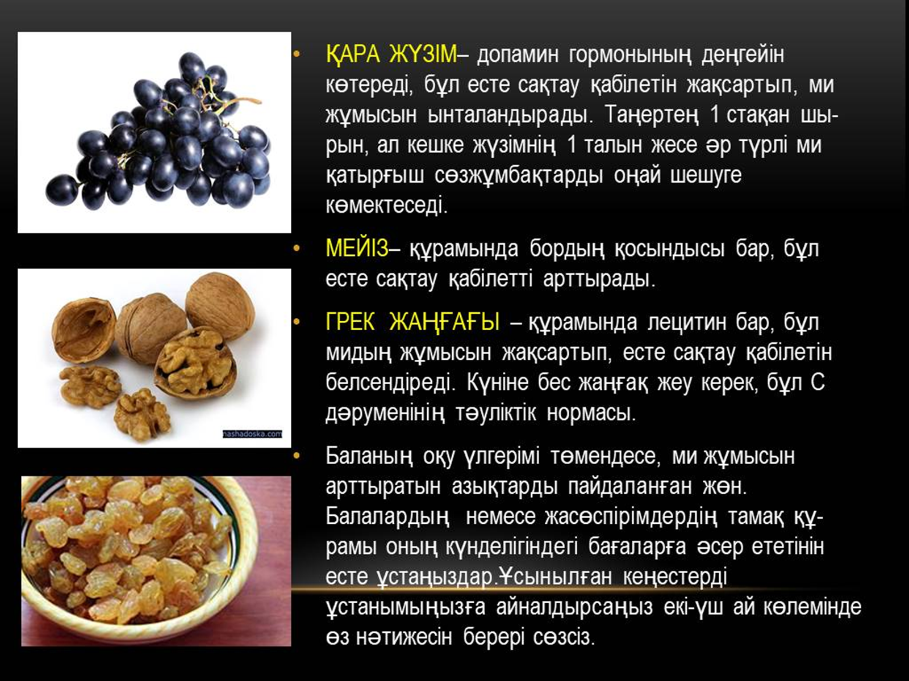
<number>

Slide 19
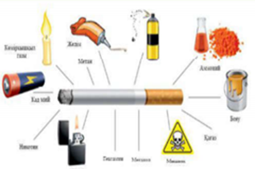
Шылым құрамындағы зиянды заттармен танысып, талдайды.
<number>

Slide 20

Мына белгілер нені білдіретінін түсіндіреді.
Шылым шегудің зардабы туралы презентация дайындайды.
<number>

Slide 21
Адамның денсаулығы - қоғам байлығы. Әрбір адам өз денсаулығының мықты болу жолдарын қарастыру керек. Дені сау адамның көңіл – күйі көтеріңкі болып, еңбекке әрқашан құлшына кіріседі. Халқымыз «Дені саудың – жаны сау» деп орынды айтқан. Отанымыздың келешегі, көркеюі, балалар, сіздердің қолдарыңызда. Сондықтан сендердің таңдауларың - салауатты өмір салтын сақтау. Дені сау адам - табиғаттың ең қымбат жемісі.
Салауаттылық – саулық кепілі, ал саулық – байлық негізі.
Есірткі, нашақорлық – азаматты жұтатын аждаһа екенін бір сәт естен шығармайық!
Өміріміз - өз қолымызда. Біздің бақытымыздың оннан тоғызы денсаулығымызға байланысты
<number>

